Slide 1
Assemblée Générale de l’association «Les Sarments Solidaires» octobre 2020

Slide 2
Sommaire
Bilan et rapport d’activité 2019
Répartition des dépenses réalisées en 2019
Cotisation et prix des sarments 2020/2021
Evaluation du plan d’action 2019
Adhérents 2020
Renouvellement du bureau 2020
Résultat du fagotage et des ventes 2020
Rappel du processus d’attribution des dons
Répartition des dons 2020
Planning de fagotage 2021
Question diverses

Slide 3
Bilan et Rapport d’activités 2019 (1/2)
Adhérents:
44 personnes: 365 € - montant de l’adhésion : 10€ individuel ; 15€ par couple
25 Hommes ; 19 Femmes
Activités de ramassage et de fagotage:
Lieux de ramassage :, château Palmer (Cantenac), Clos de Jaugueyron (Arsac); Château Picque Caillou (Mérignac), Château Kirwan (Cantenac) ; château Meyre (Avensan)
Du 13/11/2018 au 18/03/2019
Lieu de stockage
19 avenue de Berlincan 33160 SMEJ
« Ventes »
Pour un total de 6152€ (- 3% vs 2018) ➔ 938 fagots; 202 sacs de sarments; 144 sacs de ceps
Stock restant en fin d’exercice : 37 sacs de sarments et 64 sacs de ceps
Annonces dans « le bon coin »
Anciens clients
Marché du samedi matin à Saint Médard en Jalles
Comité d’entreprise : Thales
Le « bouche à Oreille »
Sponsoring :
Pas de sponsor en 2019 .
Subventions :
450 € par la Municipalité de Saint Médard en Jalles
400 € par le crédit Mutuel
2000 € par la fondation SNCF (KEOLIS)
Dons fait par « Les Sarments Solidaires »
Pour un total de 6152€
150 € Restos du cœur
1303 € Aladin
1861 € Clowns Stéthoscopes
1630 € Blouses Roses Gironde
608 € Eva pour la vie
600 € Heloise Charruau

Slide 4
Bilan et Rapport d’activités 2019 (2/2)
En caisse fin 2018 | Recettes 2019 |  |  | Dépenses 2019 |  | En caisse fin 2019
482.45 | Cotisations | Subvention + « surplus » des adhérents + dons divers + encaissement frais de livraison | Vente des fagots, sacs de sarments et sacs de ceps de vigne | Taille haie, assurance, , essence taille haie, frais de bouche, bancs, bâches, roue de remorque, remboursement frais de livraison, frais de maintenance des outillages | Dons | 1787.16 *
 | 365 | 3054.81 | 6152 | 2115.1 | 6152
10054.26
8267.1
1787.16
* don 1106.56 euros réservés pour l’achat du deuxième taille haie

Slide 5
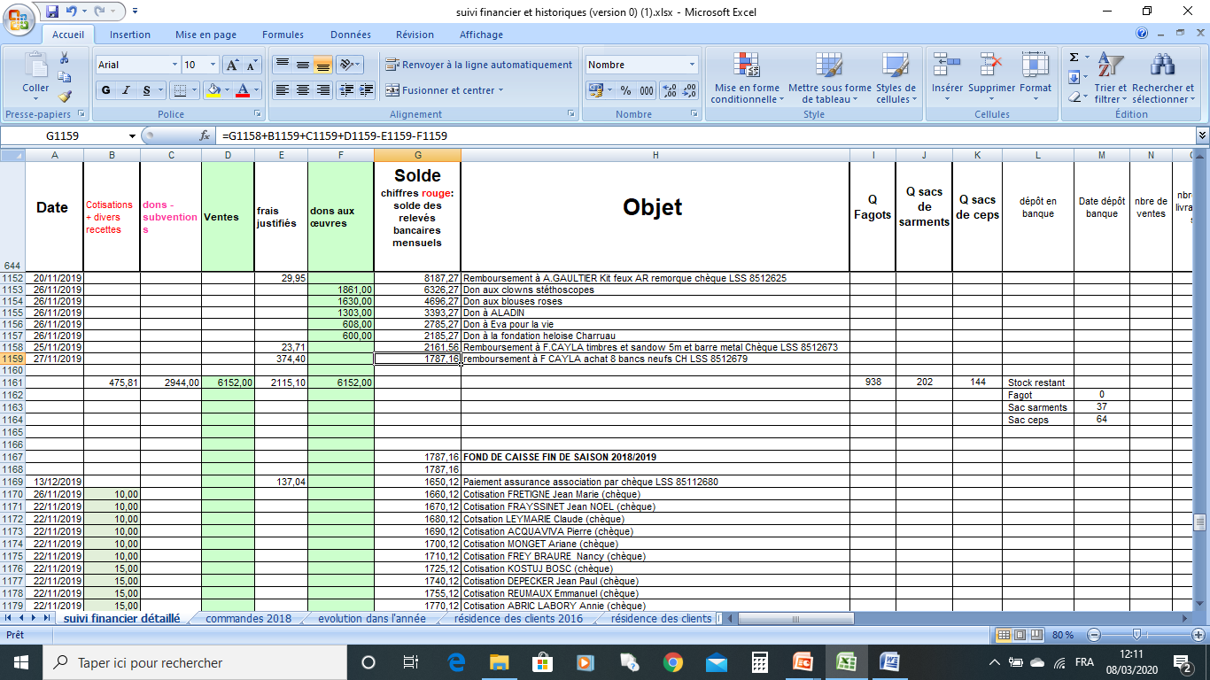
Fac similé fichier de suivi des comptes
938
202
144
Les comptes sont ils approuvés ?

Slide 6
Répartition des dépenses réalisées en 2019
1 Taille haie : 1106.56 €
8 Bancs neufs : 374.4 €
2 roues, 1 pneu, essence taille haie : 179.86 €
Bâches, feux arrières remorque, jerrican, sangles : 70.13 €
Fer plat, prise électrique : 27.8 €
Timbres : 33.31 €
Frais de bouche pour les journées de fagotage : 160.2 €
Assurance : 128.84 €
Frais de livraison 34 €

Slide 7
Cotisation et prix des sarments 2020 /21
Cotisation des adhérents
Pas d’évolution depuis 2012
10€ individuel
15€ par couple
Prix des fagots de SARMENTS |  | 15€ le sac de SARMENTS – pas de dégressivité en fonction des quantités
1 fagot | 5 €
3 fagots | 10 €
5 fagots | 15 € | 5€ le sac de CEPS – 1 sac gratuit pour 10 achetés
10 fagots | 28 €
15 fagots | 40 €
20 fagots | 50 €
fagot supplémentaire | 2,50 €
En 2021, sac de cep 7€
3 sacs pour 20€
Ceps en vrac: 3€ pour 11/12kg

Slide 8
Evaluation du plan d’actions en 2019
Les objectifs
L’objectif majeur est d’assurer la pérennité de notre association, ce qui nous impose de fait des objectifs essentiels à sa survie.
Avoir un local de stockage tant pour les produits finis (fagots et sacs) que pour le matériel nécessaire à la réalisation des produits ainsi que la logistique associée (tables, bancs, etc…).
Avoir un bureau solide et dynamique avec des membres capables d’assumer le rôle de président en cas de besoin.
Promouvoir notre association
S’assurer d’un approvisionnement de qualité en matière
première
Se mettre en conformité avec le règlement RGPD
Investir dans les moyens et améliorer l’existant
Conserver la convivialité, élément moteur essentiel pour notre motivation
Le plan d’action
S’assurer auprès de la mairie des disponibilités de stockage pour 2020, voire au-delà.
Confirmer auprès des châteaux leur accord pour le stockage de la logistique
Trouver une solution pour suppléer le président en cas de besoin (intérim, présidence tournante ou autre…) et la mettre en oeuvre
Améliorer notre communication externe pour
Recruter de nouveaux adhérents actifs et rajeunir le pôle fagoteurs
Recruter d’autres lycéens (Sud Médoc, cours Perret..)
vendre notre stock dès que possible (fin juillet)
Fidéliser les châteaux « historiques » et prospecter dans le domaine du bio, avec identification claire du bio pour la vente
Etablir une procédure de traitement et de conservation des données (noms, adresses, téléphone etc…)
Améliorer le matériel (toujours)
Modifier les équipements pour avoir des fagots homogènes
Eclairage vieille remorque
Acheter taille haie électrique (subvention SNCF)
Nouvelle remorque ?
Assurer/pérenniser les pauses repas champêtres, moment d’échange privilégié.
Savoir adapter nos efforts « à chacun son rythme »
Définir un processus clair et démocratique pour l’attribution des dons
Evaluation (1 à 5)
5
5
2
4
2
5
5
4

Slide 9
Adhérents 2020
39 adhérents
Bienvenue à:
Ariane Monget
Ariane Kostuj
Nancy Frey
Annie et Jean Claude Abric
Claude Leymarie
Pierre Acquaviva
Jean-Marie Frétigné
Frédéric Baudenaille
Frédéric Defay

Slide 10
Renouvellement du bureau
Bureau 2019 démissionnaire:
Président :
F Cayla
Vice présidents:
Y le Maux et P Liénard
Trésorier:
A Gaultier
Secrétaire:
C Brisseau
Chargé des ventes et du stock:
A Coassin et E Reumaux
Chargé du site internet:
G Le Paih
Membres:
B Aguerre, C Chabrol, JN Frayssinet
Proposition de Bureau 2020
Président: François Cayla
Vice président(s):Yvon Le Maux et Emmanuel Reumaux
Trésorier: Alain Gaultier
Secrétaire: Christian Brisseau
Chargé des ventes et du stock: Armand Coassin et Emmanuel Reumaux
Chargé du site internet: Gérard Le Paih
Membres: Christian Chabrol , Jean-Noël Frayssinet , Nancy Frey , Patrice Lienard

Slide 11
Fagotage 2020
12 séances dont 1 pour fagotage perso et 4 pour les ceps
173 participants (cumulés)
986 fagots
130 sacs de sarments
150 à 200 sacs de ceps (pas de comptage précis)
Ventes 2020
968 fagots
178 sacs de sarments (dont 48 du stock 2019)
227 sacs de ceps ( dont une bonne cinquantaine du stock 2019)
Pour un total de 6190,5€
Compte tenu de la situation sanitaire, les BBQ ont fortement travaillé. Nous aurions pu vendre 60 à 70% de plus de sarments

Slide 12
Rappel du processus annuel de répartition des dons faits par notre asso - 1 adhérent =1 vote
Le bureau demande par mail aux adhérents de proposer des nouvelles associations à la liste des postulantes existantes
Le bureau donne son aval ou son véto. Dans ce dernier cas l’adhérent auteur de la demande est informé des motivations de ce refus
La liste des associations candidates est envoyée à tous les adhérents pour que chacun vote sa répartition
Le bureau définit le(s) critère(s) déterminant(s) d’attribution finale :
Nombre maxi d’asso gratifiées
Somme minimum donnée
Santé/ Pauvreté
Etc…
Communication de la répartition des dons lors du repas de fin d’année

Slide 13
Répartition des dons 2020 (1/2)
Santé
Pauvreté

Slide 14
Répartition des dons 2020 (2/2)
27 adhérents ont voté
En 2019 la clé de décision était la somme mini de 600€ (sauf pour les resto du cœur qui ont bénéficié de la vente du 16/05/2019 - 150€).
La somme maxi attribuée était de 1861€
La somme mini attribuée était de 600€
Cette année 2020, le bureau décide de donner les 6190 € à 5 associations . Le montant du don attribué est proportionnel aux votes des adhérents :
Blouses roses :1709€
Aladin : 1688€
Les clowns stéthoscopes : 1604€
Eva pour la vie : 629€
Parentraide cancer: 560€

Slide 15
 | déc-20 |  | janv-21 |  | févr-21 |  | mars-21
1 | M |  | V |  | L |  | L
2 | M |  | S |  | M |  | M
3 | J |  | D |  | M |  | M
4 | V |  | L |  | J |  | J
5 | S |  | M |  | V |  | V
6 | D |  | M |  | S | 15H15 Italie France 16h45 Angleterre Ecosse | S | Fagotage potentiel
7 | L |  | J |  | D | 16h Galles Irlande | D | Fagotage potentiel
8 | M |  | V |  | L |  | L
9 | M |  | S | Fagotage potentiel | M |  | M
10 | J |  | D | Fagotage potentiel | M |  | M
11 | V |  | L |  | j |  | j
12 | S |  | M |  | V |  | V
13 | D |  | M |  | S | 15H15 Angleterre Italie 17h45 Ecosse Galles | S | 15h15 Italie Galles 17h45 Angleterre France
14 | L |  | j |  | D | 16h00 Irlande France | D | 16h00 Ecosse Irlande
15 | M |  | V |  | L |  | L
16 | M |  | S |  | M |  | M
17 | j |  | D |  | M |  | M
18 | V |  | L |  | J |  | J
19 | S | Fagotage potentiel | M |  | V |  | V
20 | D | Fagotage potentiel | M |  | S | Fagotage potentiel | S | 15h15 Ecosse Italie 17h45 Irlande Angleterre 21h France Galles
21 | L |  | J |  | D | Fagotage potentiel | D | Fagotage potentiel
22 | M |  | V |  | L |  | L
23 | M |  | S | Fagotage potentiel | M |  | M
24 | J |  | D | Fagotage potentiel | M |  | M
25 | V |  | L |  | J |  | J
26 | S |  | M |  | V |  | V
27 | D |  | M |  | S | 15H15 Italie Irlande 16h00 France Ecosse 17h45 Galles Angleterre | S
28 | L |  | J |  | D | Fagotage potentiel | D
29 | M |  | V |  |  |  | L
30 | M |  | S |  |  |  | M
31 | J |  | D |  |  |  | M
Planning de fagotage 2021
Pour les journées du tournoi des 6 nations (rugby), si le temps est favorable, nous pourrions fagoter au moins en matinée et les mordus de l’ovale pourrait s’échapper pour assister au match de 15h15.
fagotage potentiel

Slide 16
Questions – Discussion et … merci

